Slide 1
Opensource Project : Kaggle Competition
RSNA Pneumonia Detection Challenge
2021. 11. 11 20161115정재형

Slide 2
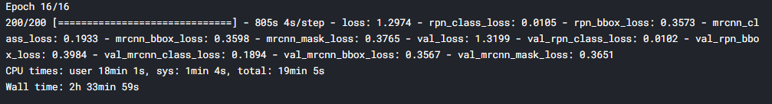
2/7
Model : MaskRCNN
Hyper Parameter : Batchsize(8), Lr(0.001)
구조(Architecture) :
Conv -> BN -> bn_branch -> res_branch -> fpn -> (mr_conv -> mr_bn)*4 -> mr_fc
학습시간 : 약 800s / epoch (1epoch = 200step, 4s / step)
결과(16epoch) :
Normal class 대해서는 0.98전후로 Box Score가 나옴

Slide 3
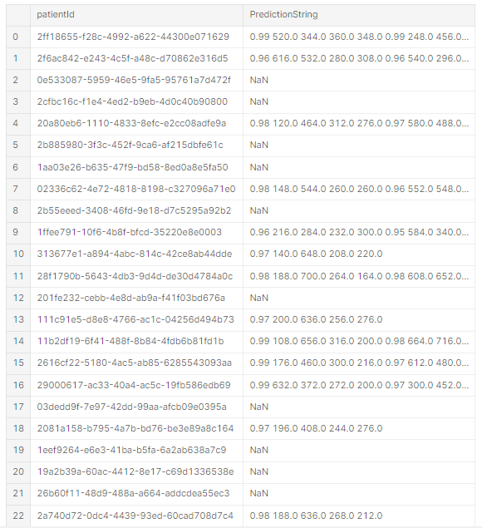
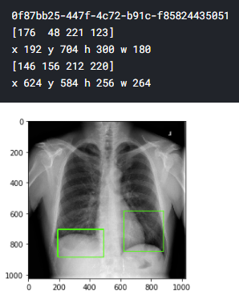
3/7
Result : MaskRCNN
Submission Score : 0.239
Submission(csv) : (ImageID), (Confidence,BB(x,y,w,h))

Slide 4
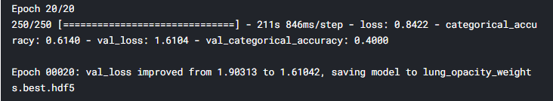
4/7
Model : Resnet50
Hyper Parameter : Batchsize(24), Lr(1e-4)
구조(Architecture) :
conv->BN -> global_avg_pool ->dropout ->dense ->dropout->dense -> resnet50
학습시간 : 약 200s / epoch
결과(20epoch) :
Normal class 대해서는 0.98전후로 Box Score가 나옴

Slide 5
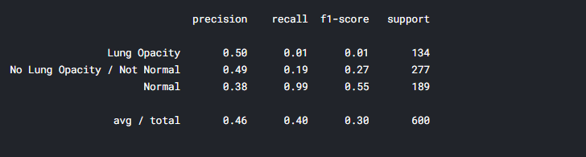
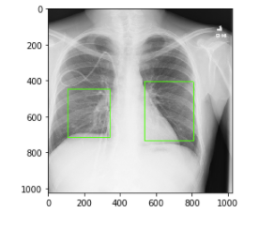
5/7
Result : Resnet50
Submission Score : 0.223
Submission(csv) : (ImageID), (Confidence,BB(x,y,w,h))

Slide 6
6/7
방향성
Effidet 오류를 아직 못잡아서 못돌려봄
Effidet을 돌려보고
Ensemble을 할수만 있다면 성능개선이 가능할것으로 생각해서 시도해보고
11월 중순까지
1. 최종 모델 선정
2. Hyper Parameter 수정( Lr(+Scheduler), Batchsize, Loss+Act_Func, Optimizer,Epoch)
+ Augmentation
3. 정확도 올리는 작업 계속

Slide 7
Work Plan
7/7
10.7 ~ 10.14 | 10.14 ~ 10.27 | 10.28~ 11.24 | 11.25 ~ 12.1 | 12.2 ~
- Competition 선정 - 주제제안 발표
 | 모델 설계 및 Baseline Code 작성
 |  | 정확도 향상을 위한 Model 수정 및 Hyper Parameter 튜닝 - Data Preprocessing : Augmentation
 |  |  | 최종 결과물 Kaggle 제출
 |  |  |  | 결과 보고서 작성 및 산출물 정리

